Slide 1
Венера

Slide 2
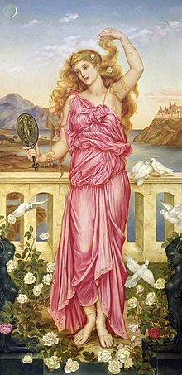
КРАСОТА
ЛЮБОВТА
ЖИВОТА
Венера
Името носи римската богиня на красотата, любовта и живота.
Венера е втората по ред планета от Слънчевата система.

Slide 3
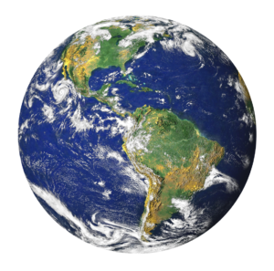
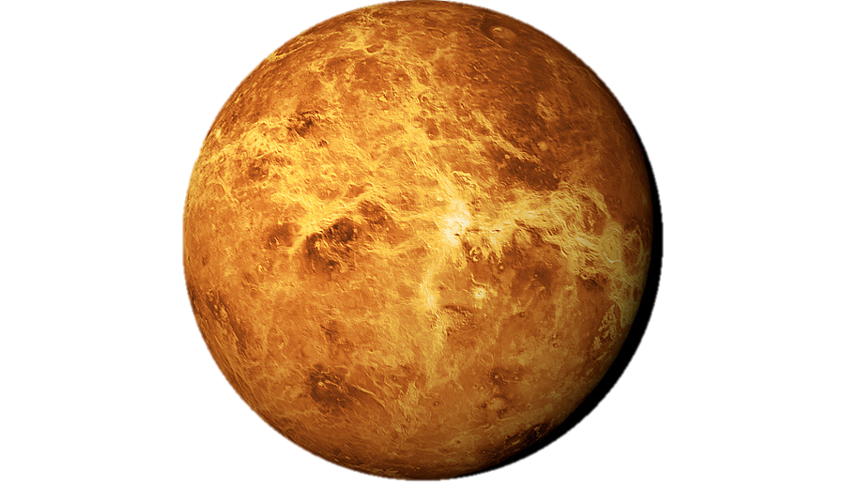
От нашата земя Венера може да се наблюдава само непосредствено преди изгрев и след залез.
Тя е много близка по големина и общи качества до земята затова понякога е наричана,, планета- сестра на земята’’.

Slide 4
1600
Планетата е била известна още на древните Вавилонци
ПРЕДИ НОВАТА ЕРА

Slide 5
МАСА
ПЛЪТНОСТ
РАЗМЕР
Въпреки планета Венера е сходна с земята размер, маса и плътност.

Slide 6
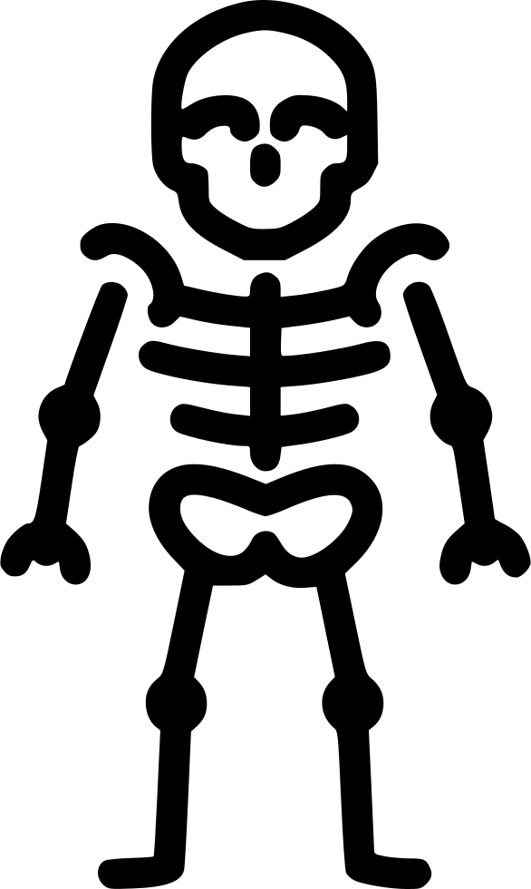
Атмосферата на планетата е богата на въглероден диоксид, който поражда силен парников ефект и повишава температурата до над 450 градуса.
При такива температури живите организми не могат да живеят.
450 градуса

Slide 7
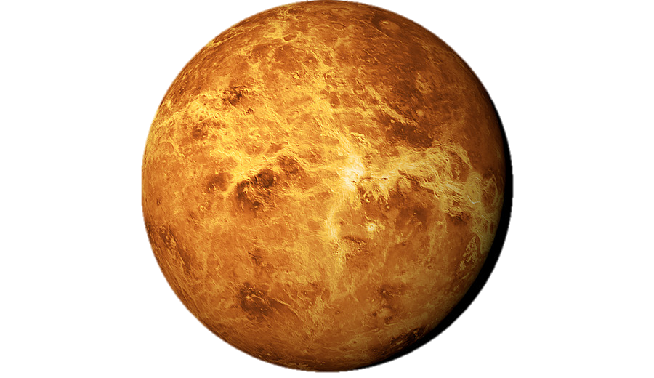
2. След Луната и Слънцето Венера е най-яркото небесно тяло, видимо от земята. Това е причината често да е смятана за звезда и е наричана Зорница, Деница или Вечерница.

Slide 8
3. Налягането на повърхността на планетата е огромно -90 пъти по-високо от това на земята.

Slide 9
4. За разлика от другите планети в Слънчевата система, въртенето на Венера е по часовниковата стрелка прави пълна обиколка за 224 земни дни.

Slide 10
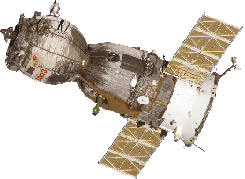
РУСИЯ
Първи космически кораб успешно се приземява на повърхността на 17.12. 1970 година на планетата.
Aпаратът e Венера 7, изтрелян Русия на 17-ти август 1970 година.

Slide 11
Изучаването на повърхността на Венера е много трудно- планетата винаги е заобиколена от плътни облаци сярна киселина.

Slide 12
Важно да знаем, че Венера няма естествени спътници. Първи човек който наблюдавал планетата е Галилео Галилей през далечната 1610 година.

Slide 13
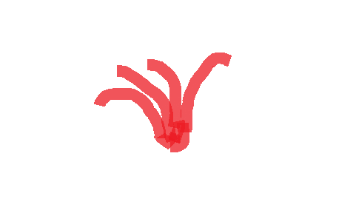
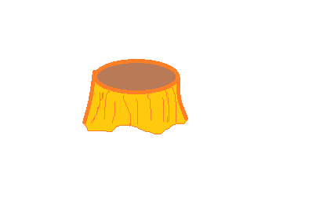
65%
Повърхноста е осеяна с кратери и възвишения. Учените смятат, че това се дължи на силна вулканична дейност около 65% от повърхността на планетата е покрита от гладки равнини осеяни с вулкани.

Slide 14
9. Атмосферата на Венера е най-тежка от всички планети в Слънчевата система. Тя съдържа предимно въглероден диоксид в малки количества азот и водни изпарения.

Slide 15
Благодаря за вниманието Ви!!!
Изготвила: Алла Росенова Декова

